Slide 1

UE4 ARPG实战教程
房燕良
https://neil3d.github.io

Slide 2

CH3.2 输入控制
房燕良@北京 2016年4月

Slide 3
输入设置
处理输入的几种方式
在代码/蓝图中直接相应Input事件
在代码中绑定事件或者Axis
在蓝图中绑定事件或者Axis
Project Config
游戏手柄
移动控制

Slide 4
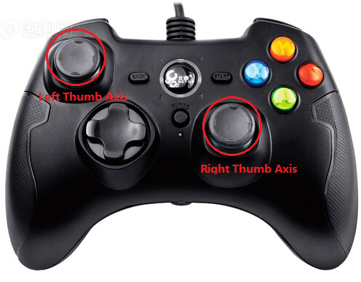
游戏手柄

Slide 5
感谢大家！
本课程有房燕良原创提供：https://neil3d.github.io

